Slide 1

2020 ICT콕 AI공모전
Public Sports
팀 명 : Lee-God
팀원 : 이 준, 신희락, 이수진

Slide 2
History
2
Version. | Date. | Content. | Page. | Owner.
v1.0 | 2020.08.11 | App 소개 및 방향성. | - | 작성자명

Slide 3
서비스 개요
3
구분 | 내용
기획배경 | 서울시와 ICT콤플렉스가 함께하는 2020 ICT콕 AI 공모전에 참가 하기 위한 서울시 공공데이터를 활용한 어플리케이션
기획목적 | 서울시 체육 공공 시설물에 대한 사용자의 편의성과 접근성을 높이기 위한 어플리케이션 사용자의 생활체육을 통한 건강증진
기대효과 | 사용자의 생활체육을 통한 건강증진 서울시 체육 공공 시설물 이용량 증가
기능요약 | 테마 별 시설물 검색을 통한 사용자 편리기능 체육 공공 시설물을 테마 별로 나누어
기타사항 | 공영주차장 API , 날씨 API, 서울시 체육시설 공공 서비스 예약 정보 API , 서울시 공공 서비스 예약 정보 API 필요
기획일정 | 1W |  |  |  |  |  |  | 2W |  |  |  |  |  |  | 3W |  |  |  |  |  |  | 4W |  |  |  |  |  |  | 5W
 | 1 | 2 | 3 | 4 | 5 | 6 | 7 | 8 | 9 | 10 | 11 | 12 | 13 | 14 | 15 | 16 | 17 | 18 | 19 | 20 | 21 | 22 | 23 | 24 | 25 | 26 | 27 | 28 | 29 | 30
Business modeling
Benchmarking
Value Proposition
Service Modeling
Service Policy
User interface

Slide 4
앱 실행 동영상

Slide 5
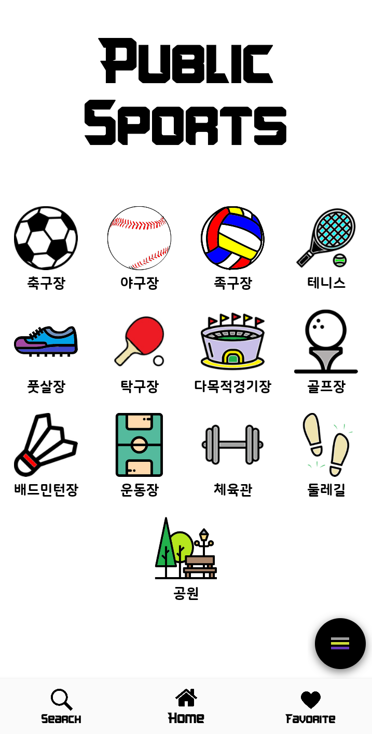
홈 화면
5
Summery.
홈 화면 표시 해당 아이콘 클릭 시 해당 테마로 이동
1 | 각각의 테마에 맞는 시설물 리스트를 보여주는 화면으로 이동
2 | 현재 홈 화면 표시
3 | 시설물 검색 화면으로 이동
4 | 즐겨찾기 화면으로 이동
5 | 서브 메뉴 버튼
1
5
3
2
4

Slide 6
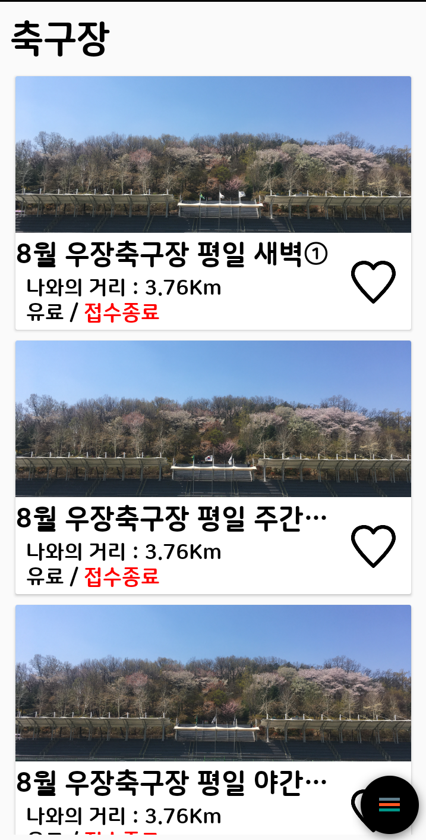
시설물(스포츠) 리스트 화면
6
1
Summery.
해당 아이콘에 해당하는 시설물 리스트 화면 각각의 해당 아이콘에 맞는 시설물 리스트를 내 현재 위치 근처순으로 보여준다
1 | 종목 이름 표시
2 | 시설물 이름 표시
3 | 시설물의 이미지 표시
4 | 내 현재 위치와의 거리 표시
5 | 시설물 이용의 유료/무료
6 | 현재 접수유무 표시
7 | 즐겨찾기 추가
8 | 셀 클릭 시 해당 시설물의 상세페이지로 이동
9 | 서브 메뉴 버튼
3
8
2
4
5
7
6
9

Slide 7
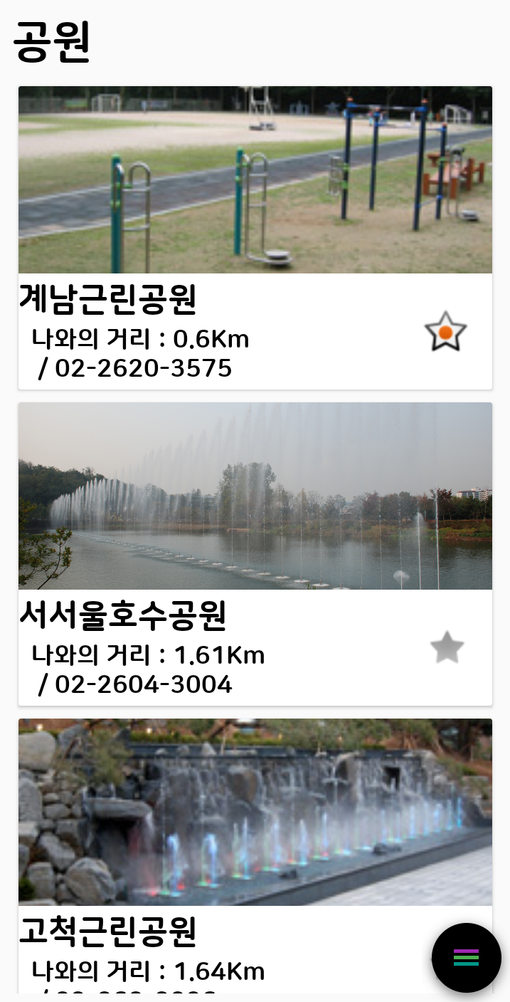
시설물(공원) 리스트 화면
7
1
Summery.
해당 아이콘에 해당하는 시설물 리스트 화면 각각의 해당 아이콘에 맞는 시설물 리스트를 내 현재 위치 근처순으로 보여준다
1 | 종목 이름 표시
2 | 시설물 이름 표시
3 | 시설물의 이미지 표시
4 | 해당 시설물 관리부서의 전화번호 표시
5 | 현재 위치에서 시설물과의 거리
6 | 서브 메뉴 버튼
7 | 즐겨찾기 추가
8 | 셀 클릭 시 해당 시설물의 상세페이지로 이동
3
8
2
4
5
7
6

Slide 8
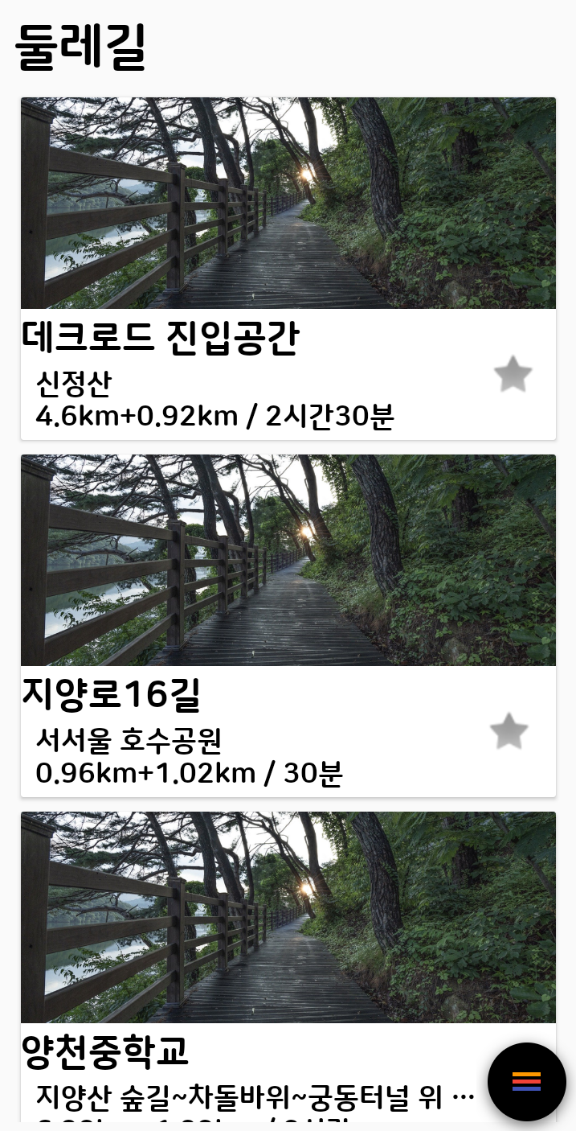
시설물(두드림길) 리스트 화면
8
1
Summery.
해당 아이콘에 해당하는 시설물 리스트 화면 각각의 해당 아이콘에 맞는 시설물 리스트를 내 현재 위치 근처순으로 보여준다
1 | 종목 이름 표시
2 | 시설물 이름 표시
3 | 시설물의 이미지 표시
4 | 두드림길 소요시간
5 | 두드림길 거리 + 시설물과 현재 위치의 거리 표시
6 | 현재 접수유무 표시
7 | 즐겨찾기 추가
8 | 셀 클릭 시 해당 시설물의 상세페이지로 이동
9 | 서브 메뉴 버튼
3
8
2
4
5
7
6
9

Slide 9
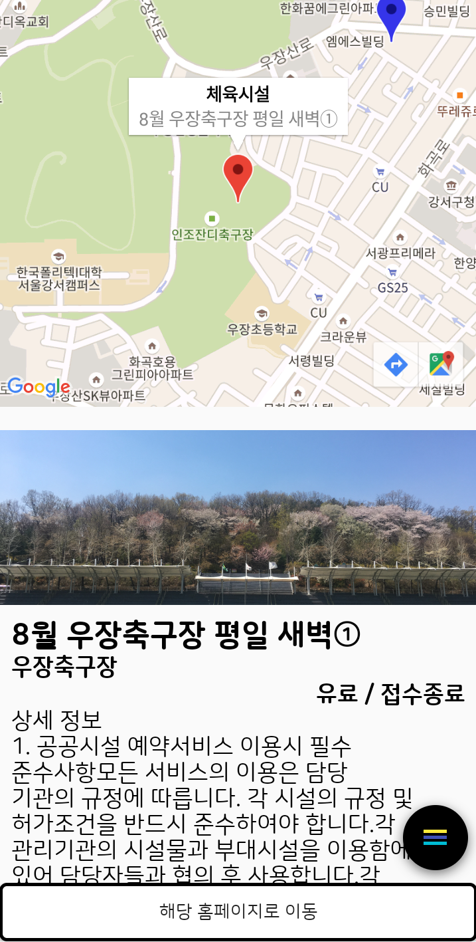
상세보기 페이지
9
2
Summery.
해당 시설물의 상세보기 화면
1 | 해당 시설물 위치 표시
2 | 시설물 근처 주차창들 위치 표시
3 | 버튼 클릭 시 해당 홈페이지로 이동
4 | 시설물 이미지
5 | 시설물 이름 표시
6 | 시설물 이용 시 유료/무료
7 | 현재 접수 유무 표시
8 | 해당 시설물의 상세정보 표시
9 | 서브 메뉴 버튼
1
4
5
6
7
8
9
3

Slide 10
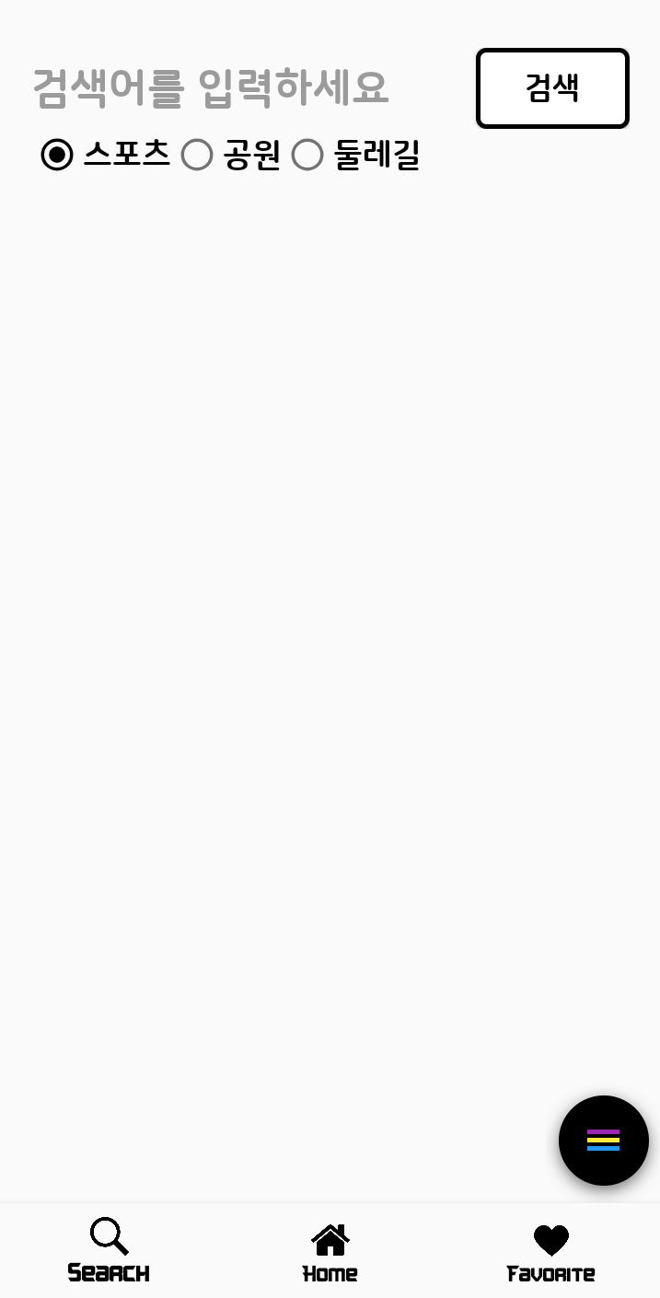
검색 화면
10
2
Summery.
시설물 검색 화면
1 | 시설물을 스포츠, 공원, 둘레길로 나누어 검색할 때 편의성을 높임
2 | 검색어 입력 창
3 | 검색 버튼
4 | 현재 검색화면
5 | 홈 화면 표시
6 | 즐겨찾기 화면 표시
7 | 서브 메뉴 버튼
3
1
7
4
5
6

Slide 11
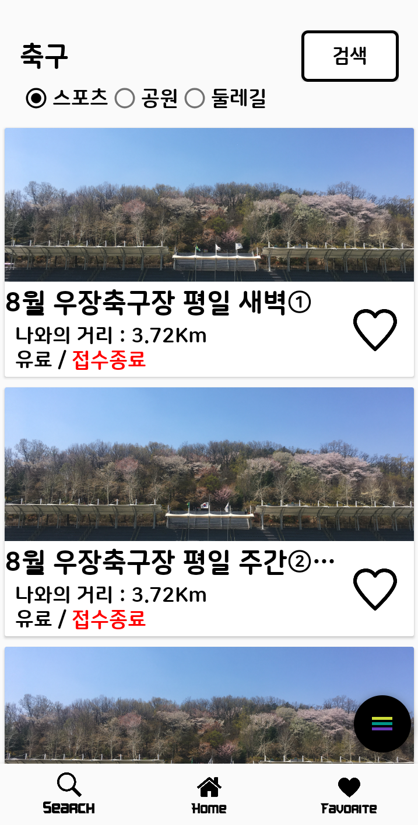
검색 시 화면
11
2
Summery.
검색 화면에서 검색버튼 클릭 시 화면
1 | 시설물을 스포츠, 공원, 둘레길로 나누어 검색할 때 편의성을 높임
2 | 검색어 입력 창
3 | 검색 버튼
4 | 현재 검색화면
5 | 홈 화면 표시
6 | 즐겨찾기 화면 표시
7 | 서브 메뉴 버튼
8 | 시설물 이름 표시
9 | 시설물의 이미지 표시
10 | 내 현재 위치와의 거리 표시
11 | 시설물 이용의 유료/무료
12 | 현재 접수유무 표시
13 | 즐겨찾기 추가
14 | 셀 클릭 시 해당 시설물의 상세페이지로 이동
3
1
9
14
8
10
11
13
12
7
4
5
6

Slide 12
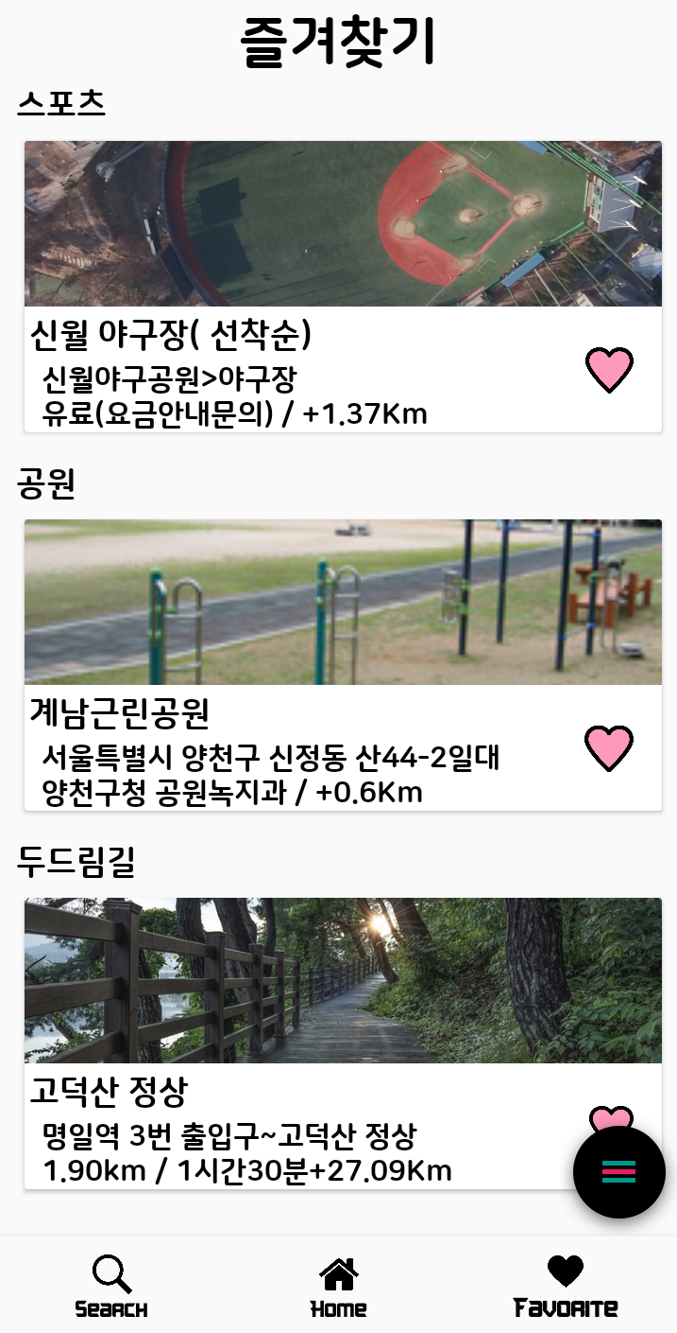
즐겨찾기 화면
12
Summery.
스포츠, 두드림길, 공원으로 나누어 사용자가 추가한 즐겨찾기 표시
1 | 스포츠 부분에서 추가한 즐겨찾기 리스트
2 | 공원 부분에서 추가한 즐겨찾기 리스트
3 | 두드림길 부분에서 추가한 즐겨찾기 리스트
4 | 타이틀 표시
5 | 현재위치에서의 거리
6 | 주소 표시
7 | 시설물 이미지 표시
8 | 두드림길 거리
9 | 검색 화면
10 | 홈 화면
11 | 즐겨찾기 화면
12 | 서브 메뉴 버튼
13 | 셀 클릭 시 해당 시설물 상세보기 화면으로 이동
1
7
4
13
5
2
6
3
12
8
9
10
11

Slide 13
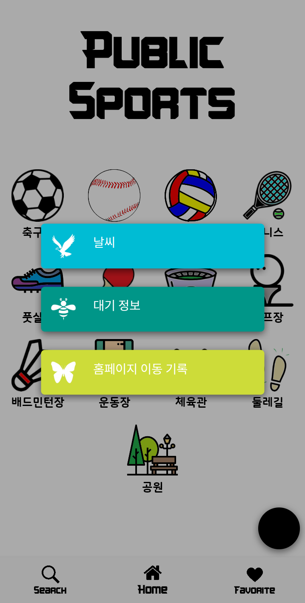
서브 메뉴 버튼 클릭 이벤트
13
Summery.
서브 메뉴 버튼
1 | 날씨 정보를 알려주는 화면으로 이동
2 | 대기 정보 화면으로 이동
3 | 홈페이지 화면으로 이동
1
2
3

Slide 14
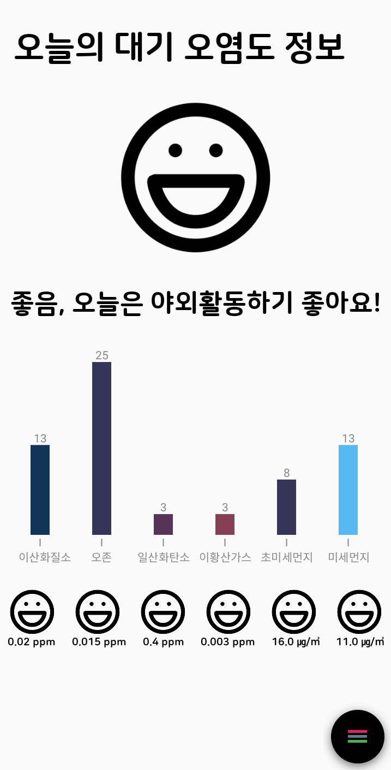
대기 정보 화면
14
Summery.
현재 대기 정보 화면
1 | 하루 평균 대기 오염도 상태를 아이콘으로 표시
2 | 하루 대기 오염도 상태
3 | 상세한 대기정보를 표로 표시
4 | 대기정보를 아이콘으로 표시
5 | 대기정보 지수 표시
6 | 서브 메뉴 버튼
1
2
3
4
5
6

Slide 15
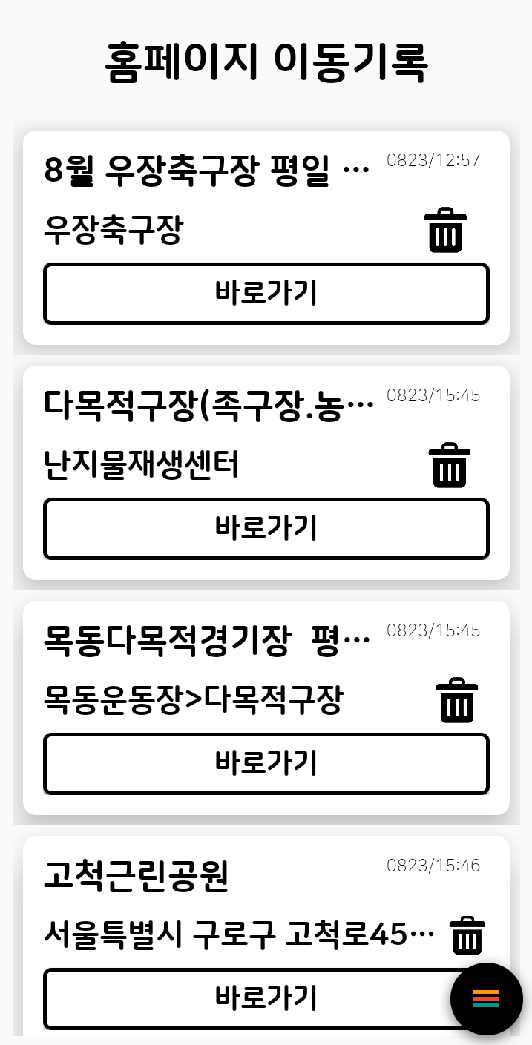
홈페이지 이동 기록 화면
15
Summery.
홈페이지 이동 기록 표시
1 | 시설물 타이틀 표시
2 | 시설물 주소
3 | 두드림길 부분에서 추가한 즐겨찾기 리스트
4 | 홈페이지로 이동한 날짜와 시간 표시
5 | 이동 기록 삭제 버튼
6 | 서브 메뉴 버튼
4
1
3
5
2
6

Slide 16
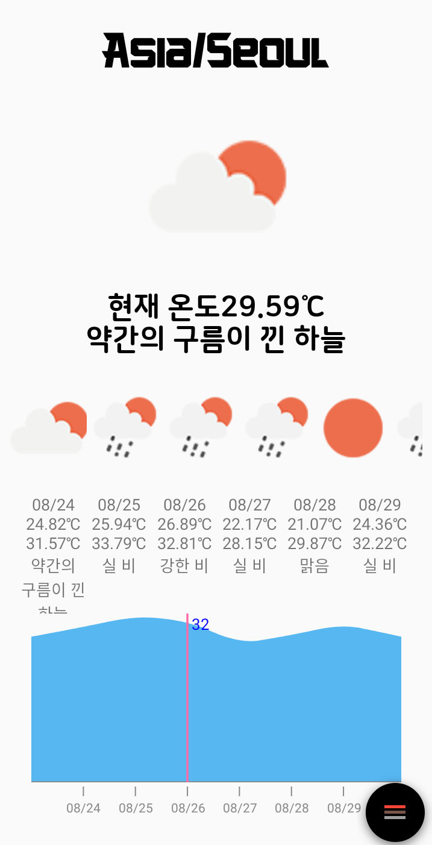
날씨 화면
16
Summery.
날씨 화면
1 | 위치 표시
2 | 오늘의 날씨를 아이콘으로 표시
3 | 현재 온도와 날씨 상태 표시
4 | 날짜 별 날씨를 아이콘으로 표시
5 | 날짜 별 온도와 날씨 상태 표시
6 | 표로 표시한 온도
7 | 서브 메뉴 버튼
1
2
3
4
5
6
7

